Slide 1
Зміст і форма літературного твору

Slide 2
Функції художньої літератури
По-перше, прочитавши художній твір, а зокрема поезію, ти отримуєш емоційне задоволення.
По-друге, твори із цікавим сюжетом учать нас, як повестися в тій чи іншій ситуації, тобто навчають жити.
По-третє, художні твори мають виховне значення.
Однією з важливих функцій художнього твору, зокрема літературного, є розширення кругозору читача: з книжок ми дізнаємося багато нового про людину й світ, про історію й культуру тощо.

Slide 3
Художній твір - це результат емоційно-інтелектуальної діяльності письменника, своєрідна форма його духовного та розумового самовираження.
Новоявлений текст - лише початок буття художнього твору. Як літературне явище твір збудеться лише тоді, як стане предметом художнього "споживання" (співтворчості), саме з того моменту, як між ним і читачем виникне діалог. Художній твір "оживає" тільки за наявності такого діалогу, тобто передбачає своє власне відтворення в уяві, у свідомості читача (рецепція). Два ключові питання охоплює рецепція художнього твору: про що цей твір? (зміст); як він написаний? (форма) .

Slide 4
Тема (з грецьк.: те, що в основі) - це коло життєвих явищ або якась сторона життя, обрана письменником для зображення з метою певних узагальнень, розкриття якихось закономірностей дійсності.
Теми є соціальні ("Микола Джеря" І. Нечуя-Левицького, "Собор" Олеся Гончара, "Сад Гетсиманський" І. Багряного), побутові ("Конотопська відьма" Г. Квітки-Основ'яненка, "Зачарована Десна" О. Довженка), історичні ("Чорна рада" П. Куліша, "Ярослав Мудрий" І. Кочерги), соціально-психологічні: "Новина" В.Стефаника), психологічні ('Цвіт яблуні" М. Коцюбинського).

Slide 5
Якщо тема співзвучна часові (навіть коли це історична тематика), твір знаходить відгук у читача, має громадський резонанс - значить вона актуальна, тобто володіє силою впливу на людей. Нині актуальними є твори "Сад Гетсиманський" і. Багряного, "Жовтий князь" В. Барки, "Орда" і "Журавлиний крик" Р. Іваничука, "Мина Мазайло" М. Куліша, «Брат на брата» І. О. Мушкетика, поезія Ліни Костенко, В. Симоненка, В. Стуса, М.Воробйова, В.Герасим’юка, І.Римарука та ін.

Slide 7
У художньому творі виділяють центральну тему, тобто найсуттєвіше, адже є побічні і другорядні теми, зачеплені письменником або принагідно, або з метою глибшого розкриття суті зображених явищ чи подій.
У літературознавстві побутує таке поняття, як "традиційні теми". Це такі теми, що є однаково важливими в будь-яку історичну епоху: тема життя і смерті, боротьби добра і зла, тема людської долі, тема кохання, взаємозв'язок поколінь та ін.

Slide 9
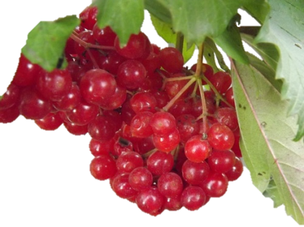
У лекціях з естетики Гегель позначив словом "пафос" (з грецьк.: сильне, пристрасне почуття) високе піднесення митця, зумовлене осягненням суті зображуваного життя
Мотив - найпростіша розповідна (епічна) одиниця. О.М. Веселовський зазначав: "Під мотивом я розумію формулу, яка відповідала на перших порах на питання, які природа всюди ставила перед людиною, або закріплювала особливо яскраві, найбільш важливі чи повторювані враження дійсності".
У сучасному літературознавстві поняття "мотив" здебільшого застосовують до ліричних творів (весняний чи осінній мотив, мотив кохання, самотності, смутку та ін.). Приклад:
Цвітуть на білому хати.
У грудях грудня - зими, зими…

Slide 10
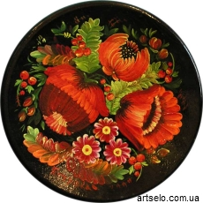
До літературознавчих категорій, які характеризують водночас зміст і форму літературного твору, належить фабула та сюжет.
Фабула (лат. fabula - сказання, байка) - виклад подій у причиново-наслідковій і хронологічній послідовності. У невеликих епічних чи ліро-епічних творах (новела, оповідання, байка) - одна фабула, яка не відзначається складним сплетінням подій. У великих епічних творах може бути використано декілька фабул - для розгортання значної кількості подій. Наприклад, фабула оповідання "Пархімове снідання" Г. Квітки-Основ'яненка відображає "вередування" дружини Нархіма, його спробу наслідувати її "хитру" поведінку і зводиться до прислів'я: "Бачили очі, що купували, - те і їжте!" А фабулу повісті "Конотопська відьма" того ж письменника можіи означати так: в одному селі довго не було дощу. тож місцева влада в особі сотника Забрьохи, ідучи за хибною намовою, спробувала виявити відьму, котра таке "поробила", але сотник опікся, вдавшись до абсурдних дій.

Slide 11
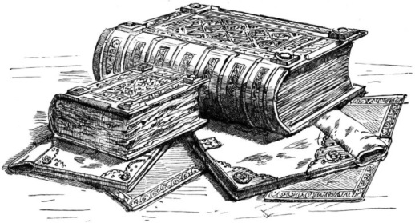
Сюжет (франц. sujet - предмет, тема) - зображення подій в інтерпретації автора. Ці події складаються здебільшого із вчинків персонажів. Сюжет не ідентичний змісту твору, оскільки зміст охоплює всю сутність зображеного, а сюжет - лише один із чинників формування змісту.
Дії персонажів - це не тільки вчинки, а й прояв емоцій, думок, намірів людини, виражених у її мові, жестах міміці. У сюжеті є два основні типи дій: зовнішня (події, вчинки, перипетії - несподівані, різкі повороти в долі персонажів) і внутрішня (піднесення і спад емоцій персонажів, осмислення фактів, інтелектуальні прозріння, позбавлення ілюзій та ін.). Подієва (зовнішня) сторона сюжету характерна для літописів, " Енеїди" І.Котляревського, «Повії» Панаса Мирного та ін., а внутрішня - для психологічних новел М.Коцюбинського і В. Стефаника, творів Вал. Шевчука, Григора Тютюнника, Марії Матіос.

Slide 12
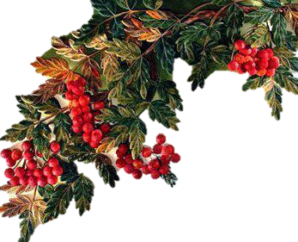

Slide 13
У сюжет можуть входити і такі елементи:
передісторія (подія чи зображення минулого в біографії персонажів - наприклад , історія села Пісок, нещасливе одруження Мотрі в романі Панаса Мирного "Хіба ревуть воли, як ясла повні?";
епілог - розповідь про те, як склалася подальша доля літературних героїв ("Маруся" Г. Квітки-Осиов'яненка);
пролог - винесення на початок твору якоїсь події, що проливає світло на подальший сюжет (наприклад, "Правда і кривда" М. Стельмаха).

Slide 14
Ще Аристотель виділяв два типи сюжетів: "епізодичні фабули", які складаються з розрізнених між собою подій, і фабули, засновані на цілісній дії. У першому випадку події перебувають у часових зв'язках, у другому - події викладаються в причинно-наслідковому зв'язку (А: Король помер, і королева померла; Б: Король помер, і королева померла від горя).
Отже сюжети є хронікальні і концентричні (звичайно, її "чистому" вигляді вони не існують). В епічних творах- малої форми переважають концентричні сюжети з єдиним вузлом подій (одна сюжетна лінія). У великих творах, де є хронікальне й концентричне начала, може бути декілька сюжетних ліній, тобто по дієвих вузлів: "Кайдашева сім'я" І.НечуяЛевицького, "Диво" П. Загребельного та ін,).

Slide 15
Способи побудови сюжету:
А) хронологічні переставляння подій (розділ "Польова царівна" у романі "Хіба ревуть воли, як ясла повні?" Панаса Мирного, перенесення розв'язки на початок твору у новелі "Новина" Стефаника, часові зміщення у "Слові о полку Ігоревім"). Мотивується це найчастіше тим, що письменник хоче або заінтригувати читача, або глибше розкрити певні події, підкреслити якусь думку (наприклад, епізод коли герой помирає, сусідує з епізодом народження дитини - думка про нероздільність життя і смерті);

Slide 16
Способи побудови сюжету:
Б) прийом замовчування - іноді письменник якийсь час тримає читача у невіданні про суть зображених подій і відкриває її лише у фіналі твору (так будуються детективи, пригодницькі твори). Такий прийом досить ефективний, бо тримає читача в напрузі;

Slide 17
Способи побудови сюжету:
В) насиченість перипетіями - несподівані сюжетні повороти, роль випадку у розгортанні подій, загострення сюжету тощо
Г) інтригуючі паузи - є у тих творах, де кілька сюжетних ліній: в кульмінаційний момент розповіді автор зупиняється і переключається на іншу сюжетну лінію, і там діє аналогічно, повертаючись до попередньої «Диво» П.Загребельного);
Д) монтаж епізодів, між якими існують емоційно-смислові зв'язки, котрі допомагають розкрити образ, виразити думку (наприклад, у п'єсі "Хазяїн" Карпенка-Карого). Це можна сказати і про романи у новелах ("Вершники" Яновського, "Тронка" Гончара).

Slide 18
Основа сюжету - зображений у творі конфлікт, тобто життєві протиріччя, їх зіткнення. Конфлікти є соціальні ("Борислав сміється" І.Франка, "97" М.Куліша), побутові ("Кайдашева сім'я" І. Нечуя-Левицького), психологічні («Я (Романтика)» М.Хвильового).
Конфлікт твору окреслюється у зав'язці і реалізується в подальших компонентах сюжету. Конфлікт рухає сюжет. Не завжди конфлікт вичерпується (вирішується) у творі, найчастіше події відбуваються на тлі загального конфліктного протистояння (чи знято конфліктну напругу у повісті "Земля" Кобилянської чи в романі Ліни Костенко "Маруся Чурай"?).

Slide 21
Художній твір
( система засобів і прийомів , через які втілюється зміст)
Художня форма
Зміст
Зовнішня і внутрішня організація твору, яка окреслюється в процесі аналізу - абстрактні поняття; реально форма і зміст - нероздільні, становлять органічну єдність.
Сюжет
Композиція
Головні і другорядні персонажі
Характеристика
Прийоми створення образів персонажів:
- зображення героя в дії, його вчинків, поведінки;
пряма авторська характеристика;
портрет;
опис середовища(оточення);
мовна характеристика;
ставлення до різних явищ, інших персонажів;
пейзаж, інтер’єр;
художні деталі;
художня мова.
Тема
Проблема
Художня ідея
Конфлікт
Пафос

